Slide 1
Межфакультетский учебный курс МГУ
_________________________________________________________________________________________________________________________________________________________________________________________________________________________________________________________________________________________________________________________________________________________________________________________________________________________________________________________________________________________________________________________________________________________________________________________________________________________________________________________________________________________________________________________________________________________________________________________________________________________________________________________________________________________________
Искусственный интеллект и цифровая эволюция государственного администрирования
Тема № 2.1.
Теоретико-методологические основы
разработки, развития и реализации искусственного интеллекта
в институциональных практиках
управления/администрирования
и контрольной/надзорной деятельности
Лектор: доцент кафедры «Государственное администрирование»
ВШГА МГУ им. М.В.Ломоносова
Назаренко Сергей Владимирович
кандидат социологических наук, доцент
г. Москва – 2022
© Назаренко С.В. МФК «Искусственный интеллект и цифровая эволюция государственного администрирования».
Тема 2. Теоретико-методологические основы разработки, развития и реализации искусственного интеллекта в институциональных практиках управления/администрирования и контрольной/надзорной деятельности. ВШГА МГУ - 2022

Slide 2
Учебные вопросы:
1. Институты и институциональные практики.
2. Государственное / муниципальное управление /
администрирование и контрольная / надзорная деятельность
3. Содержание государственного контроля (надзора) и муниципального контроля в Российской Федерации

Slide 3
1. Институты и институциональные практики
_________________________________________________________________________________________________________________________________________________________________________________________________________________________________________________________________________________________________________________________________________________________________________________________________________________________________________________________________________________________________________________________________________________________________________________________________________________________________________________________________________________________________________________________________________________________________________________________________________________________________________________________________________________________________
Институты
Институты:
конституирующие правила и нормы;
устойчивые, значимые и воспроизводящиеся формы поведения;
политическое установление, комплекс формальных и неформальных принципов, норм, правил, обусловливающих и регулирующих деятельность человека в конкретной сфере, области;
образование/учреждение/организация, определенным образом организованное объединение людей, та или иная структура;
устойчивый тип поведения, выражающийся в определенной системе коллективных действий, процедуре, механизме;
устойчивое социальное ценностно-нормативное или ролевое взаимодействие, возникающее вокруг определенной культурной ценности, закрепленное в праве и регулируемое правовым образом.

Slide 4
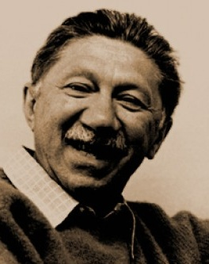
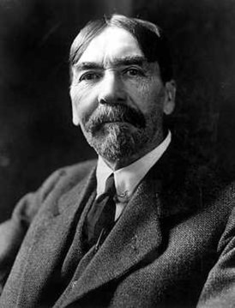
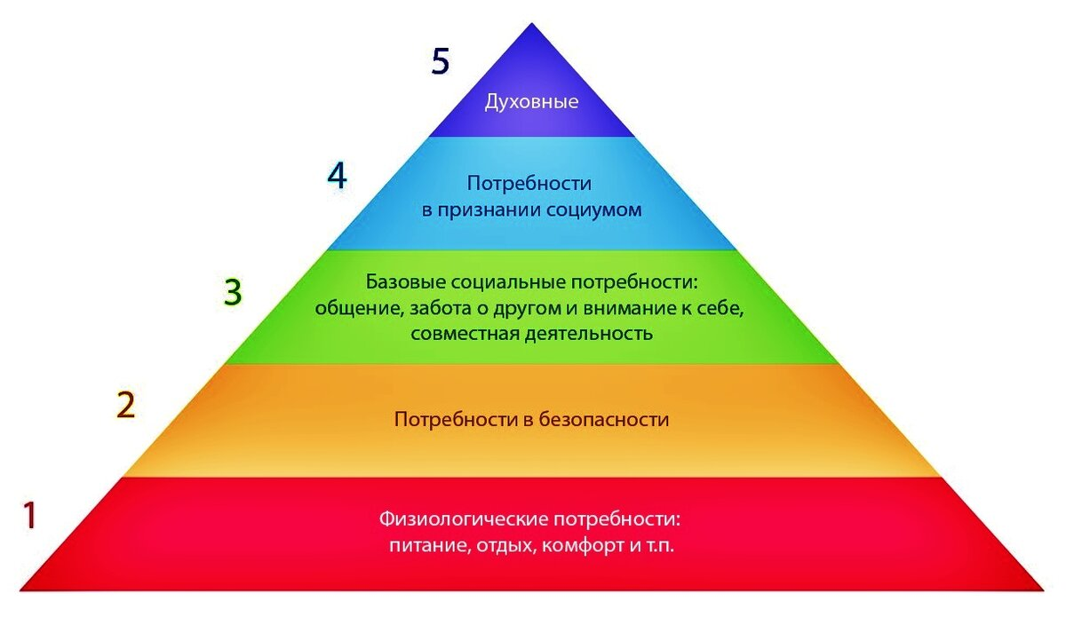
1. Институты и институциональные практики
____________________________________________________________________________________________________
5 потребностей + 5 институтов
Основные потребности
человека | общества
в самовыражении и самореализации | в решении духовных проблем, смысла жизни
в уважении со стороны других людей | в передаче знаний, социализации подрастающего поколения, подготовке кадров
в совместной деятельности | в безопасности и социальном порядке
в безопасности существования | в добывании средств существования
в физиологическом воспроизводстве | в воспроизводстве рода
Абрахам Маслоу
(1908 – 1970)
Торстейн Веблен
(1857 – 1929 г.)
Духовные
Религия
Престижные
Образование
Социальные
Политика (гос-во)
Потребности в безопасности
Экономика (рынок)
Витальные (физиологические)
Семья
Maslow A. H. Motivation and Personality. — N. Y.: Harpaer and Row, 1954.
The Theory of Leisure Class, An Economic Study of Institutions, 1899
Иерархия потребностей
Иерархия институтов

Slide 5
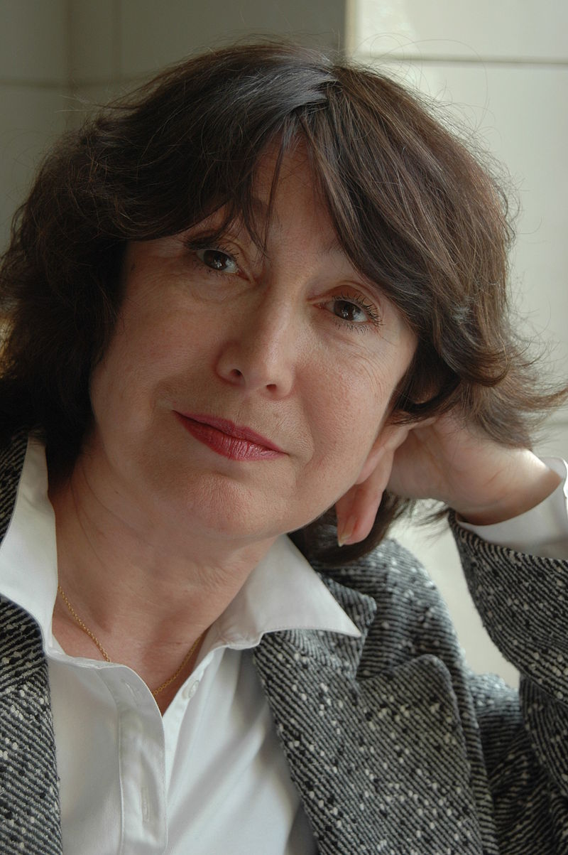
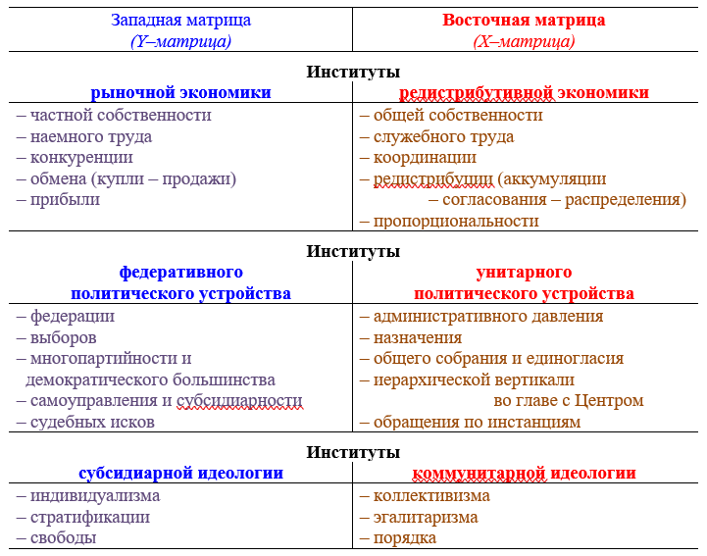
1. Институты и институциональные практики
____________________________________________________________________________________________________
Институциональные матрицы
С.Г.Кирдина-Чэндлер
(род. 1955)
Жизнедеятельности современных обществ присуща возможность альтернативной конфигурации институтов
Кирдина С.Г. Институциональные матрицы и развитие России. – Новосибирск: ИЭиОПП СО РАН, 2001.

Slide 6
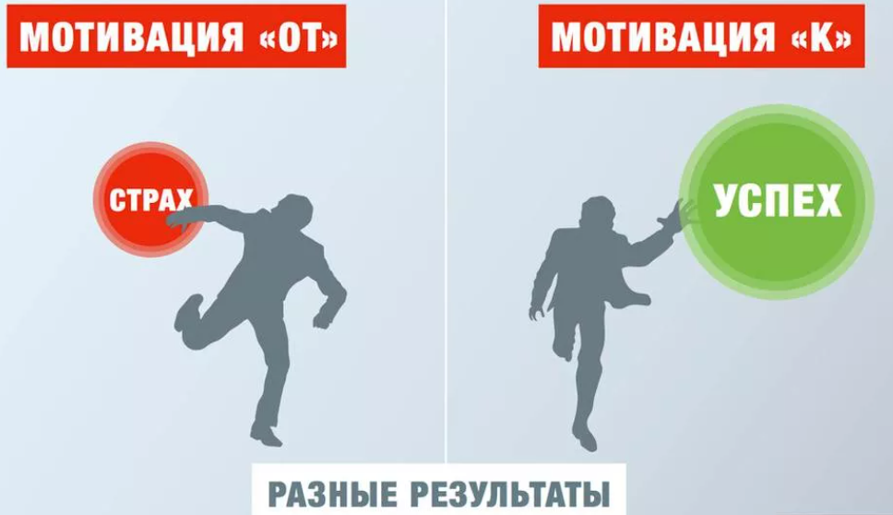
1. Институты и институциональные практики
____________________________________________________________________________________________________
Процессуальные теории, виды и тенденции мотивации
2 (две) тенденции:
К достижению успеха
- постановка перед собой позитивных целей;
- активный поиск средств,
- свои победы и неудачи склонны объяснять
объёмом своих усилий, своим старанием.
К избеганию неудачи
- не уверены в себе,
- боятся критики,
- с работой, где возможна неудача,
у них связаны только отрицательные эмоции.
- мотивация связана с низкой самооценкой,
неверием в свои силы, в возможность успеха.
3 (три) кита мотивации – ощущение:
Самостоятельности процесса поиска знаний.
Свободы выбора.
Своей успешности.
Теории МакГрегора:
• Теория X
– руководители считают,
что работники ленивы, стараются избегать работы и ответственности.
Работников надо контролировать, главный стимул для них – деньги.
Стиль руководства – авторитарный, основанный на угрозе наказания.
• Теория Y
– противоположность предыдущей.
Менеджмент склонен считать, что сотрудникам нравится творческий труд.
Удовлетворение от хорошо сделанной работы – само по себе мощный стимул.
Руководители полагают, что, если предоставить работникам
большую свободу, это может значительно повысить производительность.
Стиль – либеральный, основанный на предоставлении свободы действий.
Положительная мотивация личности выражается в стремлении:
1) получать разного рода блага
(от материальных до социальных, в т.ч. статусных)
на занимаемом уровне статусно-ролевой иерархии;
2) достигать удовлетворения
характером творчески созидательной деятельности,
которую позволяет осуществлять занимаемый статус и роль;
3) подняться на более высокий статусно-ролевой уровень.
Отрицательная мотивация личности выражается в опасении:
1) лишиться части накопленных и стабильно получаемых
материальных и социальных благ разного рода, в экстремальной ситуации - всех благ;
2) понести моральный ущерб (лишиться частично или целиком престижа, уважения и т.п.);
3) потерять занимаемое место (должность);
4) закрытия доступа к продвижению вверх
по ступеням иерархии;
5) потерять свободу;
6) ущерба здоровью;
7) вреда близким;
8) лишиться жизни.
3 (три) фазы становления совместной деятельности – сотрудничества:
1. Приобщение к управленческой (исследовательской) деятельности, включает:
разделенные между участниками (руководитель, подчиненные, коллеги) действий
имитирующие действия участников взаимодействий;
подражательные действия участников взаимодействий.
2. Согласование деятельности участников взаимодействия, включает:
саморегулируемые действия;
самоорганизуемые действия;
самопобуждаемые действия.
3. Партнерство, включает:
соучастие;
самоуправление;
самоконтроль.

Slide 7
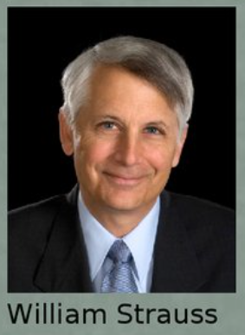
1. Институты и институциональные практики
____________________________________________________________________________________________________
Институциональные практики поведения в мире 4-х поколений
Теория поколений – разработана Уильямом Штраусом и Нилом Хоувом, с 1991 г.
Средняя продолжительность жизни ≈ до 80 лет,
состоит из 4-х периодов ≈ 20 лет:
детство → молодость → средний возраст → старость
Цикл социальных и настроенческих эр (превращений):
Подъём – институты сильны, индивидуализм слаб
Пробуждение – институты уступают личной и духовной автономии, индивидуальности
Спад – институты слабы и лишены доверия, индивидуализм процветает
Кризис – институциональные структуры разрушены и созданы вновь для выживания нации.
Современное общество – это взаимодействие 4-х поколений (1 поколение – 20-25 лет):
Ценности:
Z (зумеры) – до 20 лет (2000-….. гг.) Собственное развитие, комфорт в жизни
Y (миллениалы) – 21-34 года (1986-1999 гг.) Семья, удовольствие от жизни (гедонизм)
X (иксеры) – 35-54 года (1966-1985 гг.) Семья, образование
O (бумеры) – 55-74 года (1946-1965 гг.) Безопасность общества, государства и страны, следование традициям и нормам
Howe, Neil; Strauss, William (1991). Generations: The History of America’s Future, 1584 to 2069. New York: William Morrow & Company. ISBN 978-0-688-11912-6.
Howe, Neil; Strauss, William (2008). Millennials Go to College: Strategies for a New Generation on Campus (2nd ed.). Great Falls: LifeCourse Associates. ISBN 978-0-9712606-1-0.

Slide 8
1. Институты и институциональные практики
____________________________________________________________________________________________________
Эпохи временного цикла смены поколений в России
Поколения и эпохи | Повлиявшие события / Характеристики
Величайшее / Спад (1903-1923 гг.) | Первая мировая война, Революционные события 1905 и 1917 годов, коллективизация, электрификация, создание СССР. Трудолюбие, ответственность, почти религиозная вера в светлое будущее, приверженность идеологии, семья и семейные традиции, доминантность и категоричность суждений
Молчаливое / Кризис (1923-1945 гг.) | Сталинские репрессии, Вторая мировая война, восстановление разрушенной страны, открытие антибиотиков Преданность, соблюдение правил, законов, уважение к должности и статусу, честь, терпение
Бэби-бумеры / Подъём (1945-1964 гг.) | Окончание Второй мировой войны, Советская оттепель, покорение космоса, СССР – мировая супердержава, холодная война, первые пластические операции и создание противозачаточных таблеток, единые стандарты обучения в школах и гарантированность медицинского обслуживания, рок-музыка Оптимизм, заинтересованность в личностном росте и вознаграждении, в то же время коллективизм и командный дух, культ молодости
X (иксеры) / Пробуждение / стабильность (1964-1985 гг.) | Продолжение холодной войны, Перестройка, наркотики, СПИД, война в Афганистане, гранж Готовность к изменениям, возможность выбора, глобальная информированность, техническая грамотность, индивидуализм, стремление учиться в течение всей жизни, неформальность взглядов, поиск эмоций, прагматизм, надежда на себя, равноправие полов
Y (миллениума) / Спад (1985-2003 гг.) | Распад СССР, теракты и военные конфликты, атипичная пневмония, развитие цифровых технологий, мобильные телефоны и Интернет Гражданский долг и мораль, ответственность, их скептицизм и неумение подчиняться, немедленное вознаграждение
Z (хоумлендеры) / Кризис (2004-2024 гг.) | Развитие интернета, смартфоны, продукты массового потребления, Мировой экономический кризис, пандемия COVID-19 Многозадачность, практичность, техническая и информационная грамотность. Домоседы.

Slide 9
1. Институты и институциональные практики
_________________________________________________________________________________________________________________________________________________________________________________________________________________________________________________________________________________________________________________________________________________________________________________________________________________________________________________________________________________________________________________________________________________________________________________________________________________________________________________________________________________________________________________________________________________________________________________________________________________________________________________________________________________________________
Понимание институциональной практики
Институциональные практики
– «все, что мы делаем», то есть вся совокупность взаимодействий;
– типы правил включённых в процесс воспроизводства институционализированных практик, то есть практик, глубоко укорененных в пространстве и времени;
– типичные, ставшие привычными формы деятельности или организации.
Признак «Укорененность»:
устойчивость,
повторяемость,
регулярность взаимодействий,
социальный порядок.
Правило – основанное на прошлом коллективном опыте и коллективно осмысленное будущее поведение участника взаимодействий, который в определенной ситуации будет занимать определенную позицию в данном виде деятельности и данной социальной группе.

Slide 10
1. Институты и институциональные практики
_________________________________________________________________________________________________________________________________________________________________________________________________________________________________________________________________________________________________________________________________________________________________________________________________________________________________________________________________________________________________________________________________________________________________________________________________________________________________________________________________________________________________________________________________________________________________________________________________________________________________________________________________________________________________
Институциональные практики организационных форм управления
Организационные формы государственного/муниципального управления/администрирования и контроля/надзора отличаются многообразием и классифицированы по различным основаниям:
форма организации;
степень автономности;
способ реализации прав населения на участие в управлении.
Типичная форма организации (структура):
Высшее должностное лицо РФ/ субъекта РФ, Председатель Правительства РФ / субъекта РФ;
Администрация Президента РФ / Главы республики, губернатора области;
Министерства РФ / Министерства субъекта РФ, в т.ч. агентства, службы / департаменты, управления.

Slide 11
1. Институты и институциональные практики
_________________________________________________________________________________________________________________________________________________________________________________________________________________________________________________________________________________________________________________________________________________________________________________________________________________________________________________________________________________________________________________________________________________________________________________________________________________________________________________________________________________________________________________________________________________________________________________________________________________________________________________________________________________________________
Институциональные практики местного самоуправления
Виды активности:
местный референдум;
голосование по отзыву депутата или выборного должностного лица органа МСУ;
выборы депутатов местного самоуправления и иных выборных должностных лиц;
голосование по поводу преобразования или изменения границ муниципального образования;
сход граждан;
территориальное общественное самоуправление;
правотворческая инициатива граждан;
конференция граждан / собрание делегатов от населения;
публичные слушания / обсуждение проектов муниципальных законодательных актов;
опрос граждан;
индивидуальные или коллективные обращения граждан в органы МСУ.
Многообразие институциональных практик
дает населению широкие возможности
для отстаивания своих интересов
и реализации гражданских прав и свобод.

Slide 12
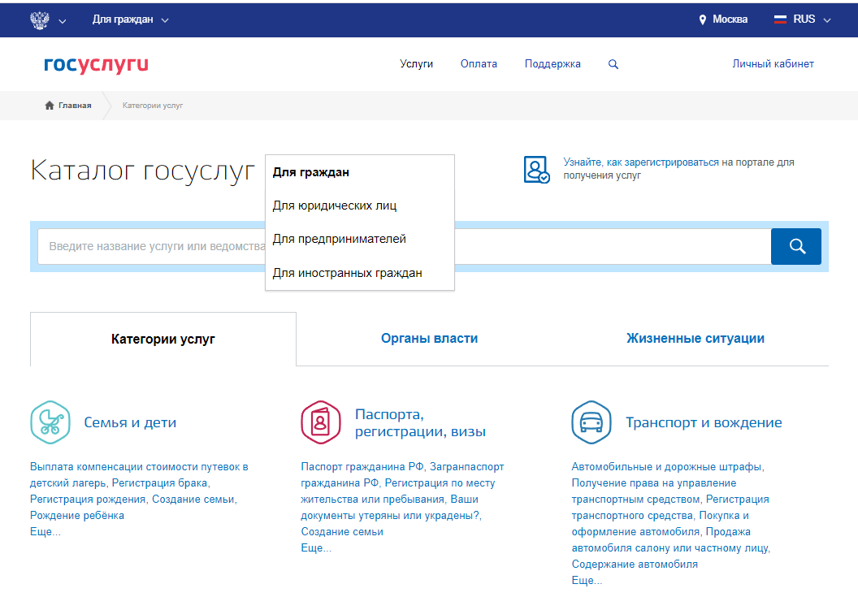
1. Институты и институциональные практики
_________________________________________________________________________________________________________________________________________________________________________________________________________________________________________________________________________________________________________________________________________________________________________________________________________________________________________________________________________________________________________________________________________________________________________________________________________________________________________________________________________________________________________________________________________________________________________________________________________________________________________________________________________________________________
Категории адресатов государственных и муниципальных услуг
https://www.gosuslugi.ru/category

Slide 13
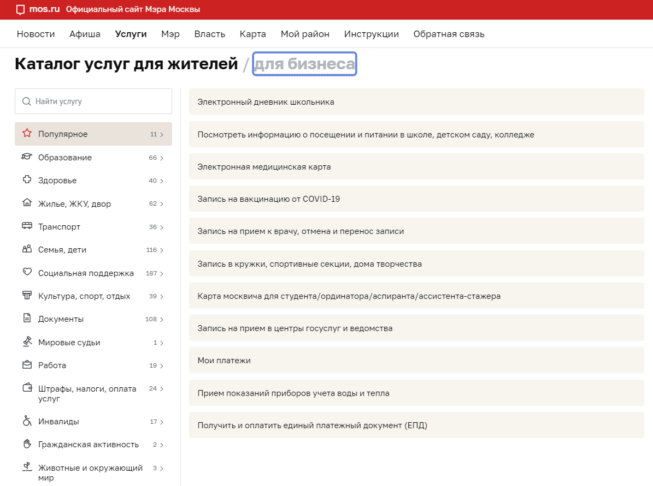
1. Институты и институциональные практики
_________________________________________________________________________________________________________________________________________________________________________________________________________________________________________________________________________________________________________________________________________________________________________________________________________________________________________________________________________________________________________________________________________________________________________________________________________________________________________________________________________________________________________________________________________________________________________________________________________________________________________________________________________________________________
Категории адресатов государственных и муниципальных услуг
731 вид услуг
https://www.mos.ru/uslugi/

Slide 14
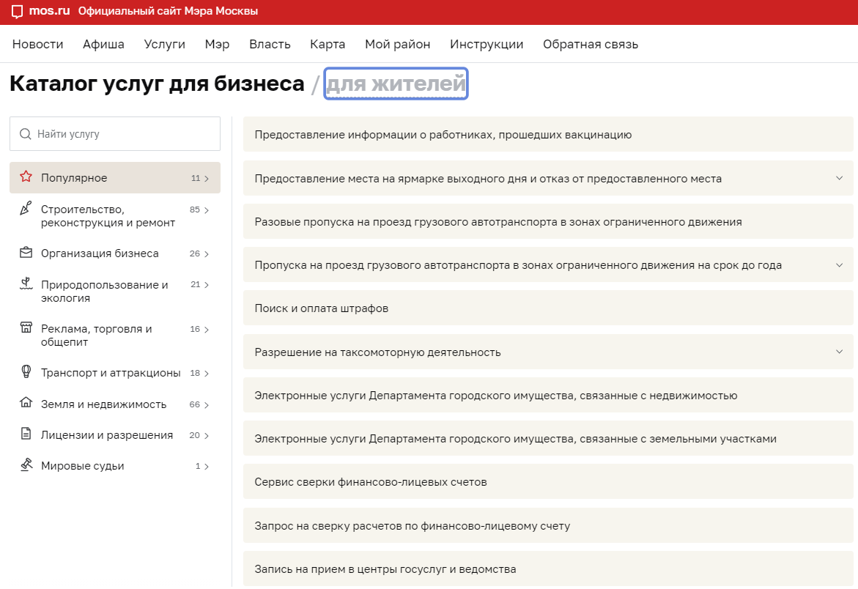
1. Институты и институциональные практики
_________________________________________________________________________________________________________________________________________________________________________________________________________________________________________________________________________________________________________________________________________________________________________________________________________________________________________________________________________________________________________________________________________________________________________________________________________________________________________________________________________________________________________________________________________________________________________________________________________________________________________________________________________________________________
Категории адресатов государственных и муниципальных услуг
264 вида услуг
https://www.mos.ru/biznes/

Slide 15
1. Институты и институциональные практики
_________________________________________________________________________________________________________________________________________________________________________________________________________________________________________________________________________________________________________________________________________________________________________________________________________________________________________________________________________________________________________________________________________________________________________________________________________________________________________________________________________________________________________________________________________________________________________________________________________________________________________________________________________________________________
Институциональная методология
Институциональная методология
– логика становления и содержания институтов
на институциональном, организационном и индивидуальном уровнях (институциональная среда – структура – практика), что позволяет:
проследить закономерности генезиса институциональной среды, формальных правил и неформальных норм, открытых и скрытых установок, которые в целом приводят в порядок и делают предсказуемыми взаимодействия;
определить основы институционального согласия, то есть взаимосвязь политически конституированных организационных форм (государство, политические партии, общественные объединения и т. п.) и социальной среды, а также договоренностей об обязательном содержании дополнительных «внутренних» ограничений, которые дополняют действующие «правила игры»;
рассмотреть особенности институциональных практик, то есть реализацию институциональных компромиссов через поведение акторов в рамках различных организаций.

Slide 16
1. Институты и институциональные практики
_________________________________________________________________________________________________________________________________________________________________________________________________________________________________________________________________________________________________________________________________________________________________________________________________________________________________________________________________________________________________________________________________________________________________________________________________________________________________________________________________________________________________________________________________________________________________________________________________________________________________________________________________________________________________
Институциональная методология
Перспективность исследований институциональных практик:
анализ институтов содержит значительный эвристический потенциал для понимания вариативности развития различных социальных систем как в исторической ретроспективе, так и в конкретный период общественно-исторического развития;
институты обеспечивают упорядоченность и предсказуемость отношений и делают эгоистических индивидов сознательными акторами, способными на основании существующих норм принять решение, то есть определить целесообразность собственных действий и соразмерную меру ответственности за их осуществление;
институциональная методология позволяет комплексно рассмотреть становление и содержание политических и социальных институтов на институциональном, организационном и индивидуальном уровнях, что отражено в алгоритме «институциональная среда – структура – институциональная практика»;
институциональная методология основа для разработки, внедрения, развития и реализации искусственного интеллекта в институциональных практиках управления/администрирования и контрольной/надзорной деятельности

Slide 17
2. Государственное / муниципальное управление /
администрирование и контрольная / надзорная деятельность
_________________________________________________________________________________________________________________________________________________________________________________________________________________________________________________________________________________________________________________________________________________________________________________________________________________________________________________________________________________________________________________________________________________________________________________________________________________________________________________________________________________________________________________________________________________________________________________________________________________________________________________________________________________________________
Политический класс, государственные деятели и служащие.
В пространстве управления особое место занимает политический класс
– акторы:
а) владеющие политическим капиталом;
б) находящиеся внутри государственной корпорации;
в) являющиеся инсайдерами, то есть членами специальной группы – группы:
государственных деятелей, находящихся на государственных должностях,
государственных служащих, находящихся на должностях государственной гражданской службы, имеющей доступ к информации (секретной / конфиденциальной, скрытой / закрытой) недоступной широкой публике, то есть всем гражданам страны.
В структуре политического класса выделяют виды групп:
ruling class (правящий) – «собственник»,
power class (властвующий),
governing class (управляющий) – «менеджер».
Исходя из этого следует, что
политик – это тот, кто участвует в обсуждении и принятии решений, а
администратор – это тот, кто реализует обсужденные и принятые решения.

Slide 18
2. Государственное / муниципальное управление /
администрирование и контрольная / надзорная деятельность
_________________________________________________________________________________________________________________________________________________________________________________________________________________________________________________________________________________________________________________________________________________________________________________________________________________________________________________________________________________________________________________________________________________________________________________________________________________________________________________________________________________________________________________________________________________________________________________________________________________________________________________________________________________________________
Государственные должности Российской Федерации
Государственные должности Российской Федерации:
должности, устанавливаемые Конституцией Российской Федерации, федеральными законами для непосредственного исполнения полномочий федеральных государственных органов;
должности, устанавливаемые конституциями (уставами), законами субъектов Российской Федерации для непосредственного исполнения полномочий государственных органов субъектов Российской Федерации.
Государственные должности Российской Федерации отличаются от должностей государственной службы.
Указ Президента РФ от 11.01.1995 N 32 (С изменениями и дополнениями от:
20 декабря 1996 г., 23 октября 1998 г., 20 марта 2006 г., 31 мая 2007 г., 12 мая, 21 октября, 1 декабря 2008 г., 14 января 2011 г., 12 июля 2012 г., 25 июля, 31 декабря 2014 г., 26 января 2017 г., 15 мая 2018 г., 16, 21 января 2020 г., 30 января 2021 г., 20 апреля 2021 г.)
«О государственных должностях Российской Федерации».
http://www.consultant.ru/document/cons_doc_LAW_15861/
Сводный перечень государственных должностей Российской Федерации включает 49 должностей.

Slide 19
2. Государственное / муниципальное управление /
администрирование и контрольная / надзорная деятельность
_________________________________________________________________________________________________________________________________________________________________________________________________________________________________________________________________________________________________________________________________________________________________________________________________________________________________________________________________________________________________________________________________________________________________________________________________________________________________________________________________________________________________________________________________________________________________________________________________________________________________________________________________________________________________
Государственные должности субъекта РФ
Государственные должности субъекта Российской Федерации:
должности, утверждаемые Президентом Российской Федерации.
Лицом, замещающим государственную должность субъекта Российской Федерации, может быть гражданин Российской Федерации, не имеющий гражданства (подданства) иностранного государства либо вида на жительство или иного документа, подтверждающего право на постоянное проживание гражданина Российской Федерации на территории иностранного государства.
Указ Президента РФ от 4 декабря 2009 г. N 1381
«О типовых государственных должностях
субъектов Российской Федерации»
С изменениями и дополнениями от: 5 октября 2015 г.
В соответствии с пунктом 1 статьи 2.1 Федерального закона
от 6 октября 1999 г. № 184-ФЗ
«Об общих принципах организации законодательных (представительных) и исполнительных органов государственной власти субъектов Российской Федерации» утвержден Перечень типовых государственных должностей субъектов Российской Федерации.
Перечень государственных должностей субъекта Российской Федерации включает 17 должностей.

Slide 20
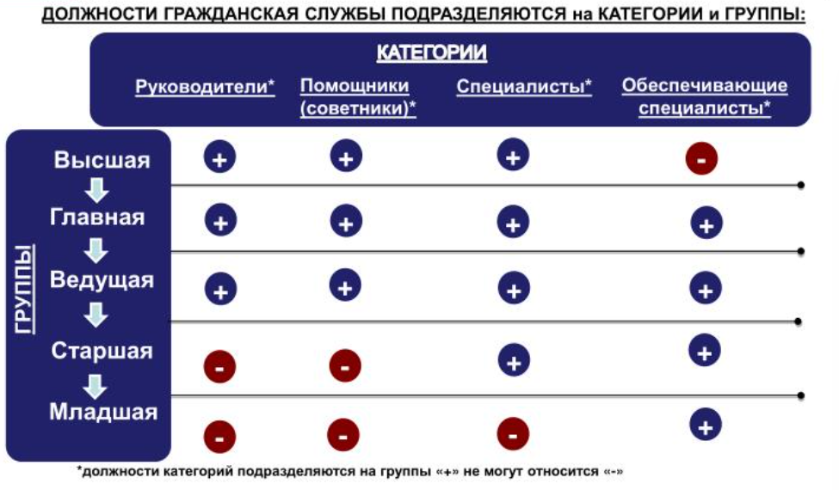
2. Государственное / муниципальное управление /
администрирование и контрольная / надзорная деятельность
_________________________________________________________________________________________________________________________________________________________________________________________________________________________________________________________________________________________________________________________________________________________________________________________________________________________________________________________________________________________________________________________________________________________________________________________________________________________________________________________________________________________________________________________________________________________________________________________________________________________________________________________________________________________________
.
Должности государственной службы распределяются
по группам и (или) категориям в соответствии
с федеральными законами о видах государственной службы
и законами субъектов Российской Федерации
о государственной гражданской службе субъектов Российской Федерации.
См.: Федеральный закон от 27.07.2004 N 79-ФЗ (ред. от 08.12.2020) "О государственной гражданской службе Российской Федерации"
9. Классификация должностей гражданской службы
http://www.consultant.ru/document/cons_doc_LAW_48601/13935f8c409f17f399cf2cddcf5da0638c9e6fe4/

Slide 21
2. Государственное / муниципальное управление /
администрирование и контрольная / надзорная деятельность
_________________________________________________________________________________________________________________________________________________________________________________________________________________________________________________________________________________________________________________________________________________________________________________________________________________________________________________________________________________________________________________________________________________________________________________________________________________________________________________________________________________________________________________________________________________________________________________________________________________________________________________________________________________________________
Государственное управление
Государственное управление
деятельность органов государственной власти и их должностных лиц по практическому воплощению выработанного плана во благо общества и укреплению государства;
управление делами общества, осуществляемое государство в целом – все ветви власти, соответствующие государственные учреждения и организации, а также структуры местного самоуправления (в широком смысле)
управление делами общества органами исполнительной власти посредством соответствующей формы исполнительно-распорядительной и контрольно-надзорной деятельности, носит четко выраженный организующий, координирующий и распорядительный характер (в узком смысле)
Деятельность по государственному управлению противопоставляется,
с одной стороны, политической деятельности,
с другой стороны, – деятельности по формулированию политического курса.
Действия государственных служащих определяются базовыми принципами:
следования принципу верховенства права (правовой подход)
следования воле народа (политический подход)
следования цели получения нужного социально-экономического результата (управленческий подход)

Slide 22
2. Государственное / муниципальное управление /
администрирование и контрольная / надзорная деятельность
_________________________________________________________________________________________________________________________________________________________________________________________________________________________________________________________________________________________________________________________________________________________________________________________________________________________________________________________________________________________________________________________________________________________________________________________________________________________________________________________________________________________________________________________________________________________________________________________________________________________________________________________________________________________________
Муниципальное управление
Муниципальное управление
самостоятельный вид профессиональной деятельности, основанный на принципе самоуправления и направленный на удовлетворение общественных интересов и потребностей в рамках, определенных законом.
управление общностями на основе территориального принципа в целях обеспечения оптимальных условий для функционирования и развития территориальных общностей, располагающих статусом относительно самостоятельной хозяйственной единицы.
форма управления территориальным хозяйством в городах, районах и т.д., включающая в себя производственную и социальную сферы экономики (в широком смысле)
форма управления местной (муниципальной) собственностью (в узком смысле).
В системе муниципального управления в качестве объектов управления рассматриваются:
местные сообщества;
муниципальное образование как социально-экономическая система;
муниципальная организация местного самоуправления;
происходящие на территории муниципального образования социально-экономические и социально-политические и идеологические процессы.
Принцип самоуправления
– правило, которым необходимо руководствоваться при разработке форм народовластия,
что обеспечивает организацию деятельности населения
для самостоятельного и под свою ответственность решения вопросов местного значения.

Slide 23
2. Государственное / муниципальное управление /
администрирование и контрольная / надзорная деятельность
_________________________________________________________________________________________________________________________________________________________________________________________________________________________________________________________________________________________________________________________________________________________________________________________________________________________________________________________________________________________________________________________________________________________________________________________________________________________________________________________________________________________________________________________________________________________________________________________________________________________________________________________________________________________________
Государственное администрирование
Государственное администрирование
деятельность профессиональных государственных служащих по осуществлению общественной политики
рациональная система / организованная структура, предназначенная для квалифицированного и эффективного исполнения общественной политики.
имеет достаточно острую иерархию власти, посредством которой ответственность за выполнение государственных решений спускается сверху вниз
практическая деятельность государственных органов, технологический процесс подготовки, принятия и исполнения управленческих решений в сово­купности методов и средств, с помощью которых решаются задачи государства и его структур различного уровня, осуществляется прямое, систематическое и специализированное воздействие органов управления на подведомственные им органы и объекты на основе административной ответственности за выполнение решений.
«Администрация» / «бюрократия»
– крупномасштабная организация профессиональных служащих, основная обязанность которых состоит в том, чтобы осуществлять политику тех, кто принимает решения.
«Рublic administration»
все виды деятельности, направленные на осуществление решений правительства.
профессиональная деятельность государственных чиновников (в узком смысле).
вся система административных институтов с достаточно строгой иерархией власти, посредством которой ответственность за выполнение государственных решений спускается сверху вниз (в широком смысле – административно-государственное управление)

Slide 24
2. Государственное / муниципальное управление /
администрирование и контрольная / надзорная деятельность
_________________________________________________________________________________________________________________________________________________________________________________________________________________________________________________________________________________________________________________________________________________________________________________________________________________________________________________________________________________________________________________________________________________________________________________________________________________________________________________________________________________________________________________________________________________________________________________________________________________________________________________________________________________________________
Современная модель административно-государственной деятельности
Характеристика модели административно-государственной деятельности:
применение современных методов социально-политической и социально-экономической диагностики, идентификации и распознавания образов, агрегирования информации и ее компьютерной обработки (с использованием методов математического моделирования социальных процессов при разработке управленческих решений на локальном, региональном и национальном уровнях):
прогнозирование и учет в практической деятельности позитивных и негативных тенденций в развитии общественных явлений, разработка мероприятий по локализации и устранению недостатков, определение потребности в изменениях и нововведениях и осуществление практических действий по их реализации;
анализирование, обобщение и интерпретирование социальных, политических и экономических показателей, характеризующих состояние района, региона, страны;
организация и проведение эмпирических исследований по изучению социально-политических и социально-экономических процессов в области (регионе, стране) для поиска оптимальных управленческих решений, принятие таких решений;
прогнозирование развития социально-политических, социально-экономических и организационных процессов в объектах управления, проектирование программ нововведений и осуществление этих программ;
применение рациональных приемов поиска, обработки, хранения и использования необходимой социальной, политической, экономической и научной информации.

Slide 25
2. Государственное / муниципальное управление /
администрирование и контрольная / надзорная деятельность
_________________________________________________________________________________________________________________________________________________________________________________________________________________________________________________________________________________________________________________________________________________________________________________________________________________________________________________________________________________________________________________________________________________________________________________________________________________________________________________________________________________________________________________________________________________________________________________________________________________________________________________________________________________________________
.
Контрольная деятельность
правовая форма деятельности уполномоченных органов государства, должностных лиц, иных субъектов, выражающаяся в совершении юридических действий по наблюдению и проверке соответствия исполнения и соблюдения подконтрольными субъектами правовых предписаний и пресечению правонарушений соответствующими организационно-правовыми средствами;
применение различных форм контроля, отвечающих особенностям проверяемых объектов.
функция уполномоченных органов исполнительной власти на федеральном, региональном (уровне субъекта Российской Федерации) и муниципальном уровнях по систематической и внеплановой оценке соответствия объектов контроля установленным для них нормативными правовыми актами требованиям в целях:
Предупреждения нарушений и отклонений от таких требований.
Выявления, описания и фиксации соответствующих нарушений.
Пресечения деятельности или эксплуатации объектов контроля.
Приведения состояния объекта контроля в соответствие с установленными для них нормативными правовыми актами требованиями.
Обеспечения привлечения к ответственности лиц, совершивших такие нарушения

Slide 26
2. Государственное / муниципальное управление /
администрирование и контрольная / надзорная деятельность
_________________________________________________________________________________________________________________________________________________________________________________________________________________________________________________________________________________________________________________________________________________________________________________________________________________________________________________________________________________________________________________________________________________________________________________________________________________________________________________________________________________________________________________________________________________________________________________________________________________________________________________________________________________________________
Предмет контрольной деятельности
Предмет контрольной деятельности
– контроль установленным нормативными правовыми актами требований:
законности, т.е. соответствия деятельности юридического или физического лица, являющего объектом контроля, его собственником, иным законным владельцем либо работником, определенному нормативными правовыми актами порядку ее осуществления;
целесообразности – направленности соответствующего вида деятельности на достижение конкретного социально полезного результата;
эффективности – степени достижения конкретного социально полезного результата того или иного вида контролируемой деятельности, определяемого соотношением этого результата и цели соответствующей деятельности;
экономичности – достижения запланированного результата при наименьших затратах;
оптимальности - достижения наибольшей эффективности с наименьшими затратами и при минимуме негативных последствий;
этичности – соблюдения в своей деятельности принципов добросовестности, противодействия коррупции, социальности ответственности, открытости.

Slide 27
2. Государственное / муниципальное управление /
администрирование и контрольная / надзорная деятельность
_________________________________________________________________________________________________________________________________________________________________________________________________________________________________________________________________________________________________________________________________________________________________________________________________________________________________________________________________________________________________________________________________________________________________________________________________________________________________________________________________________________________________________________________________________________________________________________________________________________________________________________________________________________________________
Субъекты контрольной деятельности
Субъекты контрольной деятельности:
федеральные органы исполнительной власти, органы исполнительной власти субъектов Российской Федерации и органы местного самоуправления, для которых соответствующая функция является единственной, основной или дополнительной внешней функцией, т.е. функцией контроля в отношении неподведомственных и неподчиненных объектов, их деятельности, доходов и расходов, а также имущества, находящегося в собственности или в ином законном владении;
учреждения таких органов, которым федеральным законом на определенный срок переданы полномочия по осуществлению отдельных контрольных мероприятий;
должностные лица таких органов и учреждений, наделенные полномочиями по проведению контрольных мероприятий, в отношении отдельных объектов контроля или групп таких объектов;
комиссии, образованные из числа должностных лиц таких органов и аккредитованных при таких органах экспертов;
комиссии, образованные из числа должностных лиц таких органов и представителей общероссийских, региональных и (или) локальных общественных объединений..

Slide 28
2. Государственное / муниципальное управление /
администрирование и контрольная / надзорная деятельность
_________________________________________________________________________________________________________________________________________________________________________________________________________________________________________________________________________________________________________________________________________________________________________________________________________________________________________________________________________________________________________________________________________________________________________________________________________________________________________________________________________________________________________________________________________________________________________________________________________________________________________________________________________________________________
Формы исполнительного контроля / надзора
Формы исполнительного надзора
/ плановые контрольные мероприятия:
периодическое наблюдение за всей или частью совокупности однородных объектов контроля;
непрерывное наблюдение за всей или частью совокупности однородных объектов контроля;
периодические опросы физических лиц, в том числе собственников, владельцев, должностных лиц, иных работников всей или части совокупности однородных объектов контроля;
плановое документарное обследование конкретного объекта контроля;
плановое выездное обследование конкретного объекта контроля;
периодическое документарное обследование всей или части совокупности однородных объектов контроля;
периодическое выездное обследование всей или части совокупности однородных объектов контроля;
мониторинг всей или части совокупности объектов контроля.

Slide 29
2. Государственное / муниципальное управление /
администрирование и контрольная / надзорная деятельность
_________________________________________________________________________________________________________________________________________________________________________________________________________________________________________________________________________________________________________________________________________________________________________________________________________________________________________________________________________________________________________________________________________________________________________________________________________________________________________________________________________________________________________________________________________________________________________________________________________________________________________________________________________________________________
Формы исполнительного контроля / надзора
Формы исполнительного контроля
/ внеплановые контрольные мероприятия:
осмотр конкретного объекта (объектов) контроля или части объекта контроля, в том числе досмотр физического лица;
наблюдение за конкретным объектом (объектами) контроля;
опрос физического лица, в том числе собственника, владельца, должностного лица, иного работника объекта контроля;
измерение отдельных свойств конкретных объектов контроля, в том числе контрольная закупка товаров;
проверка объекта контроля документарная;
проверка объекта контроля выездная.

Slide 30
2. Государственное / муниципальное управление /
администрирование и контрольная / надзорная деятельность
_________________________________________________________________________________________________________________________________________________________________________________________________________________________________________________________________________________________________________________________________________________________________________________________________________________________________________________________________________________________________________________________________________________________________________________________________________________________________________________________________________________________________________________________________________________________________________________________________________________________________________________________________________________________________
Федеральный закон
Федеральный закон
«О государственном контроле (надзоре)
и муниципальном контроле в Российской Федерации»
от 31.07.2020 N 248-ФЗ (в ред. от 11.06.2021 N 170-ФЗ)
Принят Государственной Думой 22 июля 2020 года
Одобрен Советом Федерации 24 июля 2020 года
Подписан Президентом Российской Федерации 31 июля 2020 года
http://www.consultant.ru/document/cons_doc_LAW_358750/

Slide 31
3. Содержание государственного контроля (надзора) и муниципального контроля в Российской Федерации
_________________________________________________________________________________________________________________________________________________________________________________________________________________________________________________________________________________________________________________________________________________________________________________________________________________________________________________________________________________________________________________________________________________________________________________________________________________________________________________________________________________________________________________________________________________________________________________________________________________________________________________________________________________________________
Принципы государственного контроля (надзора)
Принципы государственного контроля (надзора), муниципального контроля:
Законность и обоснованность
Стимулирование добросовестного соблюдения обязательных требований
Соразмерность вмешательства в деятельность контролируемых лиц
Охрана прав и законных интересов, уважение достоинства личности, деловой репутации контролируемых лиц
Недопустимость злоупотребления правом
Соблюдение охраняемой законом тайны
Открытость и доступность информации об организации и осуществлении государственного контроля (надзора), муниципального контроля
Оперативность при осуществлении государственного контроля (надзора), муниципального контроля

Slide 32
3. Содержание государственного контроля (надзора) и муниципального контроля в Российской Федерации
_________________________________________________________________________________________________________________________________________________________________________________________________________________________________________________________________________________________________________________________________________________________________________________________________________________________________________________________________________________________________________________________________________________________________________________________________________________________________________________________________________________________________________________________________________________________________________________________________________________________________________________________________________________________________
Контрольные органы и контролируемые лица
Контрольные (надзорные) органы.
Должностные лица контрольных (надзорных) органов
Контрольные (надзорные) органы
Должностные лица контрольных (надзорных) органов
Квалификационные требования для замещения должности инспектора
Права и обязанности инспектора
Оценка результативности и эффективности деятельности контрольных (надзорных) органов
Контролируемые лица. Иные участники государственного контроля (надзора), муниципального контроля
Контролируемые лица
Свидетель
Эксперт. Экспертная организация
Специалист
Возмещение расходов свидетелю, специалисту, эксперту, экспертной организации

Slide 33
3. Содержание государственного контроля (надзора) и муниципального контроля в Российской Федерации
_________________________________________________________________________________________________________________________________________________________________________________________________________________________________________________________________________________________________________________________________________________________________________________________________________________________________________________________________________________________________________________________________________________________________________________________________________________________________________________________________________________________________________________________________________________________________________________________________________________________________________________________________________________________________
Профилактические мероприятия
Виды профилактических мероприятий
1) информирование;
2) обобщение правоприменительной практики;
3) меры стимулирования добросовестности;
4) объявление предостережения;
5) консультирование;
6) самообследование;
7) профилактический визит.

Slide 34
3. Содержание государственного контроля (надзора) и муниципального контроля в Российской Федерации
_________________________________________________________________________________________________________________________________________________________________________________________________________________________________________________________________________________________________________________________________________________________________________________________________________________________________________________________________________________________________________________________________________________________________________________________________________________________________________________________________________________________________________________________________________________________________________________________________________________________________________________________________________________________________
Контрольные (надзорные) мероприятия
Контрольные (надзорные) мероприятия:
Контрольная закупка
Мониторинговая закупка
Выборочный контроль
Инспекционный визит
Рейдовый осмотр
Документарная проверка
Выездная проверка
Наблюдение за соблюдением обязательных требований (мониторинг безопасности)
Выездное обследование

Slide 35
3. Содержание государственного контроля (надзора) и муниципального контроля в Российской Федерации
_________________________________________________________________________________________________________________________________________________________________________________________________________________________________________________________________________________________________________________________________________________________________________________________________________________________________________________________________________________________________________________________________________________________________________________________________________________________________________________________________________________________________________________________________________________________________________________________________________________________________________________________________________________________________
Контрольные (надзорные) действия
Контрольные (надзорные) действия:
Осмотр
Досмотр
Опрос
Получение письменных объяснений
Истребование документов
Отбор проб (образцов)
Инструментальное обследование
Испытание
Экспертиза
Эксперимент

Slide 36
Межфакультетский учебный курс МГУ
_________________________________________________________________________________________________________________________________________________________________________________________________________________________________________________________________________________________________________________________________________________________________________________________________________________________________________________________________________________________________________________________________________________________________________________________________________________________________________________________________________________________________________________________________________________________________________________________________________________________________________________________________________________________________
Искусственный интеллект и цифровая эволюция государственного администрирования
Тема № 2.
Теоретико-методологические основы
разработки, развития и реализации искусственного интеллекта
в институциональных практиках
управления/администрирования
и контрольной/надзорной деятельности
СПАСИБО ЗА ВНИМАНИЕ
Лектор: доцент кафедры «Государственное администрирование»
ВШГА МГУ им. М.В.Ломоносова
Назаренко Сергей Владимирович
кандидат социологических наук, доцент
г. Москва – 2022
© Назаренко С.В. МФК «Искусственный интеллект и цифровая эволюция государственного администрирования».
Тема 2. Теоретико-методологические основы разработки, развития и реализации искусственного интеллекта в институциональных практиках управления/администрирования и контрольной/надзорной деятельности. ВШГА МГУ - 2022

